Slide 1
PHÒNG GIÁO DỤC VÀ ĐÀO TẠO QUẬN LONG BIÊN TRƯỜNG MẦM NON THẠCH CẦU
HOẠT ĐỘNG LÀM QUEN VỚI TOÁN
Đề tài: Ôn khối cầu, khối trụ, khối vuông, khối chữ nhật
Lứa tuổi: 5-6 tuổi Giáo viên: Nguyễn Thị Phượng
Năm học: 2019 - 2020

Slide 2
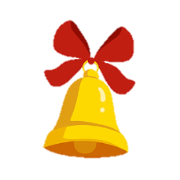
Chương trình: “Rung chuông vàng”
Phần 1: Khởi động
Phần 2: Tăng tốc
Phần 3: Chung sức
Phần 4: Về đích

Slide 3
Phần 1: Khởi động
Trò chơi: Bé chọn đúng

Slide 4
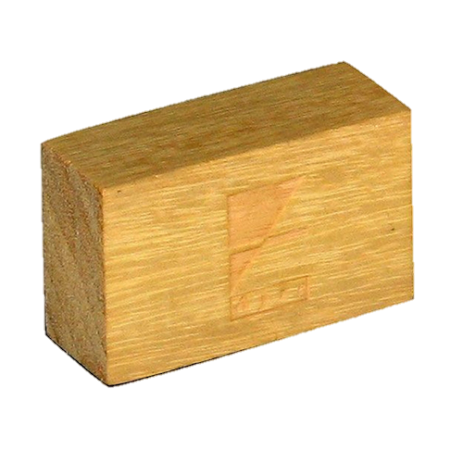
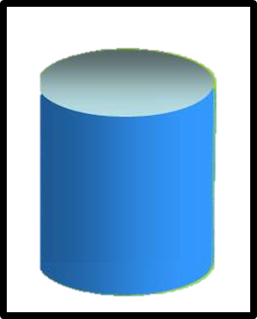
Câu 1: Trong các khối sau, khối nào là khối vuông?
1.
2.
3.
4.

Slide 5
3.

Slide 6
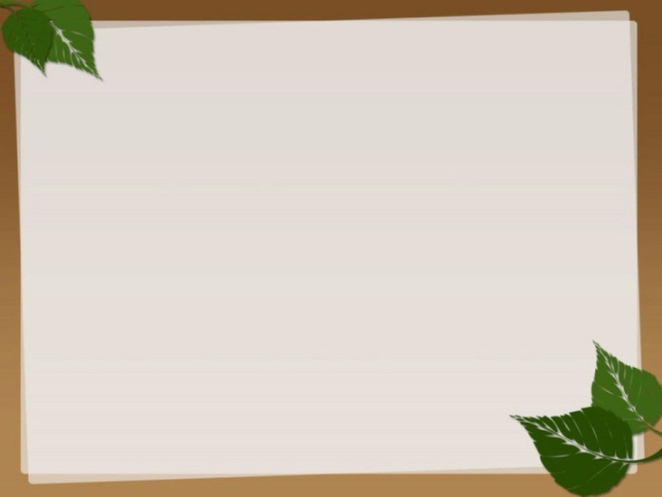
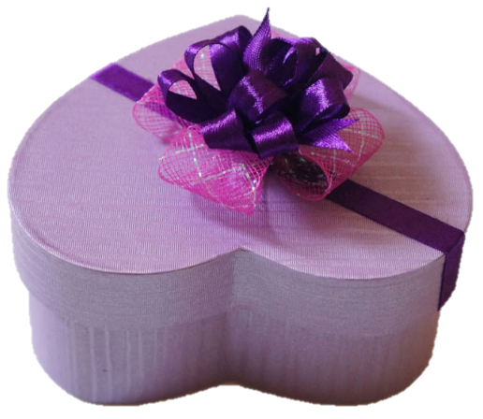
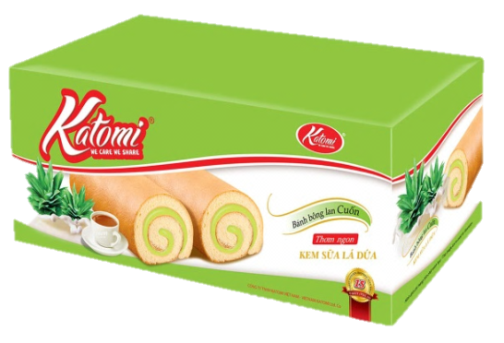
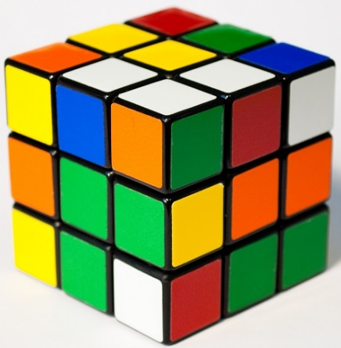
Câu 2: Đồ vật gì có dạng khối vuông?
1.
2.
3.
4.

Slide 7
3.

Slide 8
Câu 3: Trong các khối sau, khối nào là khối cầu?
1.
2.
3.
4.

Slide 9
1.

Slide 10
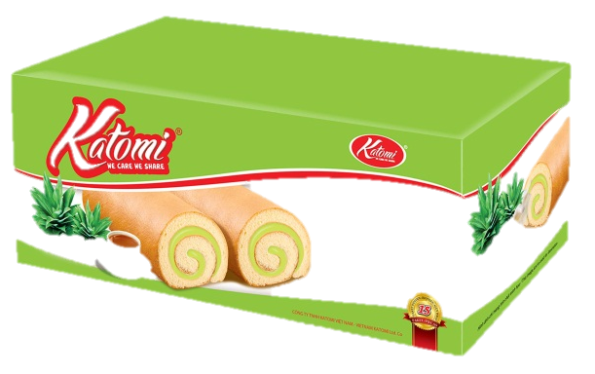
Câu 4: Đồ vật gì có dạng khối cầu?
1.
2.
3.
4.

Slide 11
4.

Slide 12
Câu 5: Khối gì có 6 mặt các mặt đều là hình chữ nhật
1.
2.
3.

Slide 13
2.

Slide 14
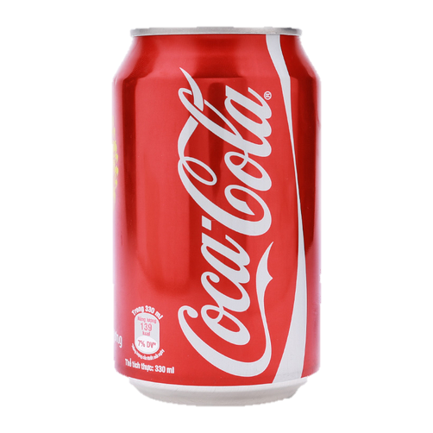
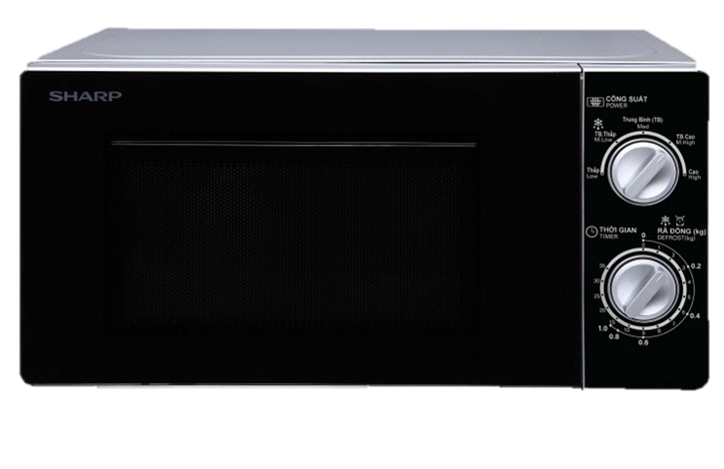
Câu 6: Hãy tìm đồ vật có hình dạng giống khối chữ nhật
2.
1.
3.

Slide 15
3.

Slide 16
Phần 2:Tăng tốc
Trò chơi: Chiếc hộp bí ẩn

Slide 17
Phần 3: Chung sức
Trò chơi: Nhà thiết kế tài ba

Slide 18
Phần 4: Về đích
Trò chơi: Đội nào giỏi hơn

Slide 19
Chúc mừng các con!

